Slide 1
Prezentace výzkumu případů dobrého vládnutí
Cíle výzkumu: porozumět příčinám, kontextu a důsledkům politických změn vedoucích k dobrému vládnutí, včetně porozumění charakteristikám jejich nositelů (2009 – 2018)
Lokální a regionální politika
4. Setkání
www.karelmuller.eu

Slide 2
Více-případová studie dobrého vládnutí: Černošice, Semily, Hrádek nad Nisou
Výběr případů dobrého vládnutí, tj. transparentnosti, otevřenosti, efektivity
Před-výzkum případů, semináře k místní politice
Hodnocení, ocenění, vzory dobré praxe (MMR, MV, Oživení, Otevřená společnost, Fond OM, Týdeník Ekonom, Deloitte aj.)
Výrazní lídři (F. Kořínek, J. Farský, M. Půta)
Závěry výzkumu potvrdily oprávněnost výběru
Vysoká míra spokojenosti se životem (2–3x větší)

Slide 3
Spokojenost se životem v místě bydliště
ČR 2012 – 2015: 15,7 % velmi spokojených, zdroj CVVM a IPSOS

Slide 4
Rámování a metodologie
Teorie: občanská veřejnost (KBM), sociální změny: aktéři, instituce, diferenciál/kontext (Giddens)
2002 (Hrádek), 2006 (Semily), 2010 (Černošice) (spillover efekty)
IPSOS (1101 respondentů, CAPI, list. 2014)
18 polo/strukturovaných rozhovorů (vláda, opozice, aktiv. občané)
Zúčastněné pozorování/akční výzkum (Černošice 2009 – 2018)
Analýza (obsahová) radničních periodik a volebních výsledků
Interpretace: rozdílné kontexty případů, návrh typologie

Slide 6
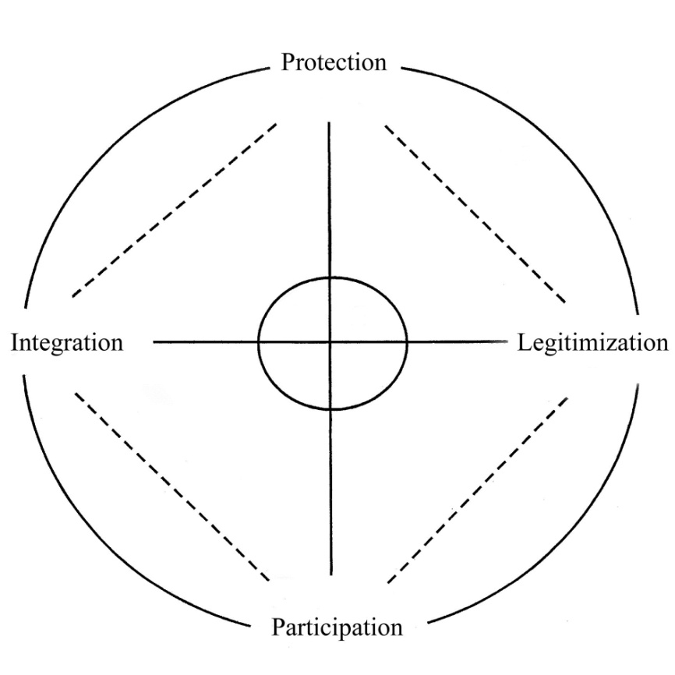
Občanská veřejnost
Tocquevillovsko-giddensovská perspektiva
Müller, KB (2006), The British Journal of Politics and International Relations, 8 (2), 311-330.
Očekávání/funkce
Rizika
Občanská pasivita, apatie
Zneužívání politické moci, byrokratizace
Krize legitimity institucí
Atomizace, anomie

Slide 7
Závěry - hypotézy
Politické angažmá jako forma sociální exkluze
Klíčová role „politického stranictví“
Nezřejmá korelace mezi vzděláním a diskursivní kulturou dobrého vládnutí na straně občanské veřejnosti
Vysokoškolské vzdělání jako katalyzátor protestní participace (NIMBY), „překážka“ spíše než garant dobrého vládnutí
Rodiče malých dětí (maminky) jako základ aktivní občanské veřejnosti – kočárkový aktivismus
Jak dobré vládnutí udržet?

Slide 8
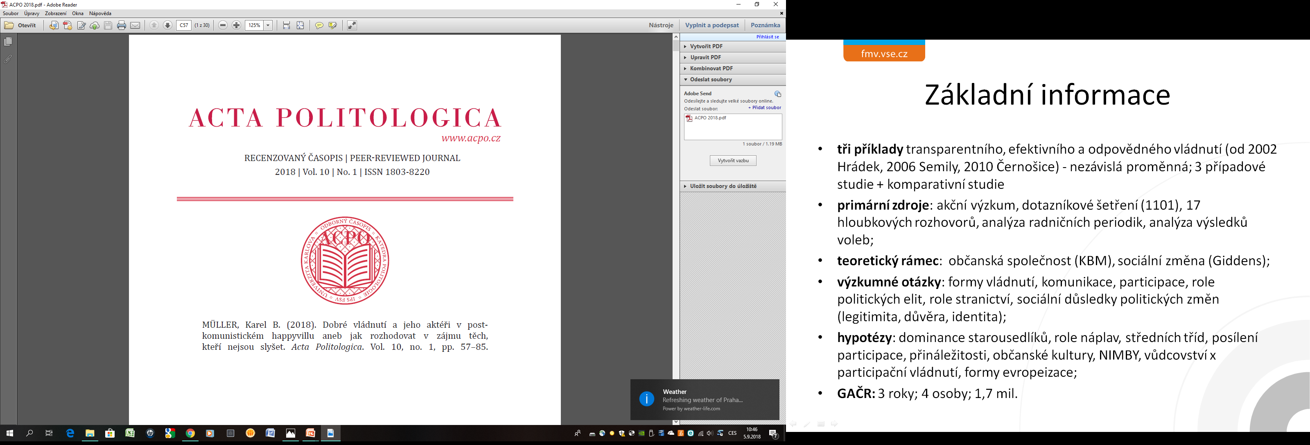
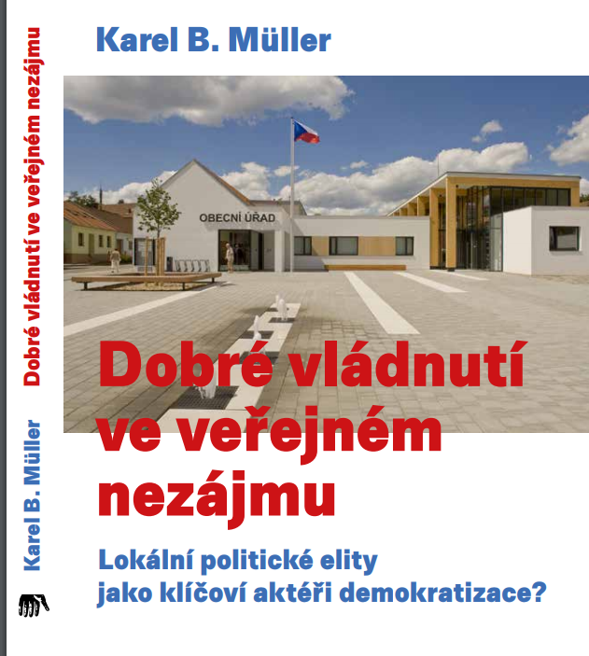
Hlavní výstupy

Slide 9
Významné odlišnosti mezi zkoumanými případy v závislosti na rozdílném mocenském diferenciálu, tedy vzdělanostním, případně prostorovém i časovém kontextu zkoumaných případů
Kontexty/Města | Černošice | Semily | Hrádek nad Nisou
Politické hnutí | Věci černošické | Volba pro Semily | Hrádek potřebuje změny!
Kontrola radnice (časový kontext) | 2010 – 2018 | 2006 – 2018 | 2002 – 2018
Lídr a starosta | Filip Kořínek | Jan Farský | Martin Půta
Vzdělanostní kontext | 30 % VŠ | 10 %VŠ | 4 % VŠ
Teritoriální kontext | suburbánní, velkoměstský | periferní, izolovaný, odlehlý | periferní, přeshraniční
Zdroj kognitivní otevřenosti elit | kosmopolitní, noví Evropané | waldorfská komunita a školství | aktivní hranice, Trojzemí
Evropeizace | vertikální | tematická | horizontální
Sociální prostředí, veřejná reflexivita | Anonymita, Velkoměstské, Gesellschaft | familiárnost, Gemeinschaft Maloměstské/venkovské | familiárnost, Gemeinschaft maloměstské/venkovské
Institucionální kultura | formálnost | ne/formálnost | neformálnost
Hlavní médium informací o místním dění | radniční periodikum | rodina, známí | rodina, známí
Kontext opozice | slabá, aktivní | politikaření, efekt „Farský“ | pasivní, absentující
Politické chování, participace | aktivní nedůvěra/protestní | pasivní ne/důvěra, submisivní>>>protestní | pasivní ne/důvěra, submisivní
Autopercepce občanské veřejnosti | vyhraněný pesimismus | pesimismus>>>optimismus | mírný optimismus
Obecná politická charakteristika | vzdoro-demokracie | stigmatizovaná demokracie | nekonfliktní vláda elit

Slide 10
Míra důvěry při jednání s ostatními lidmi
G17B. Obecně vzato, řekl/a byste, že se většině lidí dá důvěřovat, nebo že nemůže být člověk při jednání s lidmi nikdy dost opatrný?
Důvěra – 5+4 na škále

Slide 11
Informovanost obyvatel o dění v obci
P18. Čtete pravidelně radniční noviny / noviny, které vydává radnice?
P16. Máte dostatek informací o politickém dění v obci?
Rozhodně a spíše ano
P19. Vyberte prosím 3 nejdůležitější zdroje informací o dění ve Vaší obci.
% | Total (n=1101) | Černošice (n=351) | Hrádek (n=376) | Semily (n=374)
Rodinní příslušníci a příbuzní | 58 | 30 | 70 | 73
Známí, přátelé, sousedi, spolupracovníci | 54 | 34 | 61 | 66
Média (rozhlas, noviny, vývěsky apod.) | 34 | 45 | 24 | 33
Schůze, různá shromáždění | 11 | 17 | 12 | 5
Restaurace, kavárny, vinárny | 11 | 4 | 16 | 13
Jiní, dobře informovaní lidé, kterým věříte | 9 | 14 | 9 | 5
Členové městského či obecního zastupitelstva, úřadu | 9 | 23 | 5 | 1
Návštěvy kulturních a společenských akcí | 4 | 1 | 8 | 4
Politické strany či organizace, jichž jste členem | 4 | 10 | 1 | 0

Slide 12
Zájem o politické záležitosti
P3. Když se sejdete se známými či příbuznými, jak často byste řekl/a, že diskutujete
Domácí politické záležitosti
Evropské politické záležitosti
Místní politické záležitosti

Slide 13
Aktivní participace na obecních záležitostech
P17. Existují různé způsoby, jak zlepšit veřejné záležitosti v obci nebo zabránit jejich zhoršení. Vykonal/a jste některou z následujících činností v uplynulých 12 měsících?
Účast na zasedání zastupitelstva
Účast na zasedání Komisí Rady města
Osobní setkání se starostou, místostarostou nebo zastupitelem

Slide 14
Aktivita v místní samosprávě
P11. Zvažoval/a jste někdy, že byste kandidoval/a v místních komunálních volbách?
P12. Představte si, že chcete, aby místní správa něco ve vaší obci či městě zlepšila. Jak je pravděpodobné, že s tím budete schopen/a něco udělat?
(CZ průměr = 40%, 2/2014, CVVM)
Velmi a spíše pravděpodobné

Slide 15
Míra opinion leadrů v obcích
G17. Nyní zde mám několik výroků, které je možné použít k popisu lidí. Které z následujících výroků Vás vystihují?
Rád/a se ujímám vedení při společenských akcích
S chutí přesvědčuji druhé o svém mínění
Často zjišťuji, že se ostatní řídí podle mého vzoru

Slide 16
Diskursivní kultura, veřejný zájem …
IPSOS 2014
„Pokud má člověk dobrý záměr, je dobré ho realizovat rovnou, bez dlouhého schůzování“
„Veřejná diskuze je dobrou cestou pro řešení obecních problémů“

Slide 17
Management konfliktnosti …
IPSOS 2014
„Konfliktní diskuze je zásadní překážkou při pokusech řešit problémy“
„Jsou-li lidé slušní a rozumní, dojdou vždy k jednomyslnému stanovisku“

Slide 18
Vysoká stigmatizace politické činnosti IPSOS 2014
P5. Jaký je váš postoj k politice – k jakému z následujících výroků se přikláníte?

Slide 19
Závěry - hypotézy
Politické angažmá jako forma sociální exkluze
Klíčová role „politického stranictví“
Nezřejmá korelace mezi vzděláním a diskursivní kulturou dobrého vládnutí na straně občanské veřejnosti
Vysokoškolské vzdělání jako katalyzátor protestní participace (NIMBY), překážka spíše než garant dobrého vládnutí
Rodiče malých dětí (maminky) jako základ aktivní občanské veřejnosti – kočárkový aktivismus
Jak dobré vládnutí udržet?

Slide 20
Hlavní výstupy

